Slide 1

Fundamentos deHTML, Interacción Humano Ordenador
Unidad/Zona/grupo # 3
Pamplona, 19 de diciembre de 2022

Slide 2

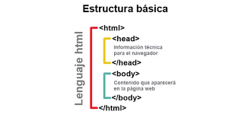
Conocer los fundamentos de HTML, Interacción Humano ordenador
PROPOSITO

Slide 3
CONCEPTO DE HTML
HTML es un lenguaje de programación que utiliza una serie de Códigos llamados Etiquetas que van definiendo los elementos que componen una Pagina Web: Texto, Imagen, Etc. Esas Etiquetas serán Interpretadas por un Programa Navegador de Internet que mostrará adecuadamente la Pagina Web al usuario

Slide 4
EDITORES DE HTML
Un documentos de HTML no es más que un archivo de texto, para modificar crear archivo de este tipo se puede utilizar editor de texto , como el bloc de notas de Windows
Existen editores mas sofisticados como Frontpage o Dreamweaver los cuales presentan código mas amigables.

Slide 5

Estructura básica de html
Todas las paginas HTML contienen los mismos elementos básicos:
Doctype: Es la primera línea de código que tiene que estar en cualquier documento HTML
HTML, el para de etiquetas se encuentran al inicio y final del documento
Head: <head> y </head> titulo de la pagina
Title: para de etiquetas <title> </title> titulo del navegador, va dentro del elemento <head>
Meta: aporta metainformación al documento
Body: <body> y </body> rodean el contenido visible de la pagina
Inicio
Encabezado
Etiqueta cuerpo

Slide 6
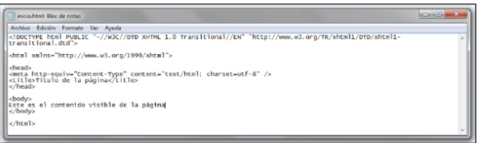
Definición de html 5
Es es una nueva combinación de etiquetas HTML, propiedades CSS3, JavaScrip y algunas tecnologías complementarias de apoyo, pero técnicamente son independientes.
Se distinguen entre la especificación HTML5 en si y la familia HTML5
La especificación HTML5: Son nuevos elementos de sintaxis
familia HTML5: incluye estas nuevas etiquetas ya demás tecnologías CSS3, geolocalización, almacenamiento web, Drap and Drop, etc.
HTML5 aporta nuevas funciones con el fin de conseguir que los sitios web sean mas interesantes, atractivo y útiles.

Slide 7
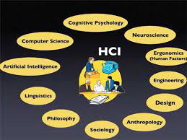
Interacción el modelo del proceso de la ingeniería de la usabilidad y de la accesibilidad
Cuando desarrollamos sistemas interactivos, debemos ofrecer a todos los usuarios unas aplicaciones cuyas interfaces puedan manipularse de manera diáfana
En el diseño de sistemas interactivos encontramos dos conceptos: Accesibilidad –factor de integración social, y usabilidad -como atributo de su calidad fundamental

Slide 8

¡GRACIAS!

